Slide 1

Esame di ingegneria della conoscenza
Università degli Studi di Bari Aldo Moro - Dipartimento di Informatica
Francesco Barile (677396)

Slide 2
Descrizione del sistema
Il sistema esperto, partendo dalle preferenze musicali dell’utente, definite attraverso artisti e album ascoltati, consente di generare, studiando i generi di questi ultimi, classifiche di artisti simili a quelli inseriti dall’utente e playlists di canzoni, collegando l’account di Spotify.

Slide 3
Informazioni sul sistema
Il progetto può essere scaricato dal seguente link:
github.com/barilefrancesco/icon.git
È possibile visualizzare la documentazione dal percorso: icon/docs/_build/html/index.html

Slide 4
DESCRIZIONE GENERALE DEL SISTEMA
Il sistema è composto da 5 moduli:
• postgreSQL.py
• email_requests.py
• markov_chains.py
• playlist_generator.py
• main.py

Slide 5
Modulo postgreSQL.py
Il sistema utilizza il DBMS postgreSQL, il modulo postgreSQL.py, serve per creare il database ed eseguire le varie interrogazioni del caso.
Il database è composto da sei tabelle:
• primary_genre
• sub_genre
• genre
• artist
• genre_artist
• album
Eseguendo il progetto è possibile creare il database, quest’ultimo verrà automaticamente popolato attraverso i file csv presenti nella cartella /csv_files.

Slide 6
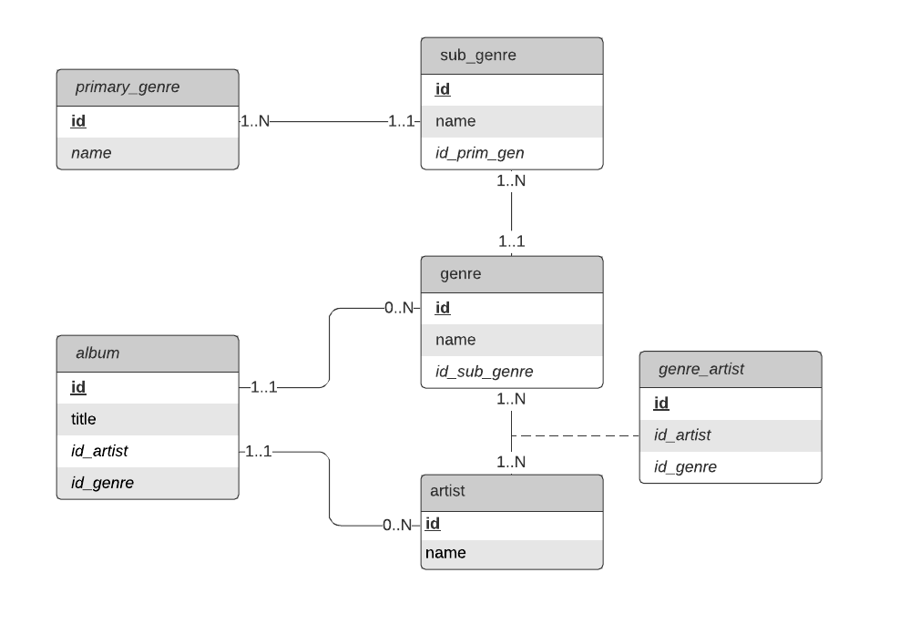
DIAGRAMMA ER

Slide 7
Modulo email_requests.py
Il modulo in questione, ha lo scopo di popolare il database di artisti e album non presenti in esso, questo tramite le richieste degli utenti tramite email.
Seguendo tutti i passaggi, l’utente invierà automaticamente una mail all’amministratore del sistema, con i dettagli relativi all’artista o all’album, da voler inserire.

Slide 8
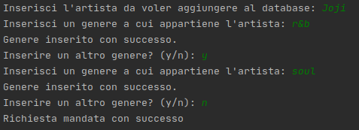
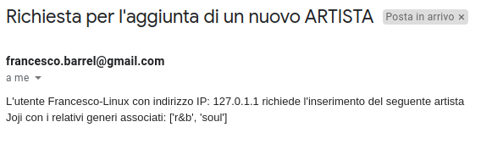
Esempio richiesta artista

Slide 9
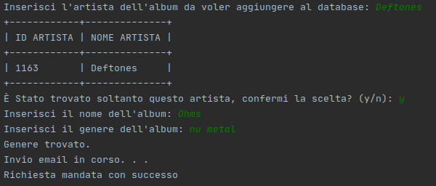
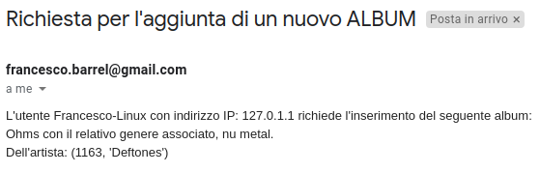
Esempio richiesta album

Slide 10
Modulo MARKOV_CHAINS.py
La catena di Markov agisce sui generi musicali estratti dalle preferenze artistiche dell’utente.
Partendo dai tre generi più ascoltati dall’utente, l’algoritmo genera una matrice di transizioni tra generi rispetto alle loro categorie.
In particolare:
• Se due generi hanno in comune lo stesso sub_genre, la transizione sarà di 0.2
(es. ‘progressive metal’ e ‘alternative metal’ fanno parte dello stesso sub_genre ‘metal’)
• Se due generi hanno in comune lo stesso primary_genre, la transizione sarà di 0.4
(es. ‘death metal’ e ‘acid rock’ fanno parte dello stesso primary_genre ‘rock’)
• Quando due generi non hanno nulla in comune, la transazione sarà impostata a 0.6
(es. ‘grunge’ e ‘dubstep’ fanno parte di due diverse categorie di generi)

Slide 11

Modulo MARKOV_CHAINS.py
Questi tre valori vengono impostati per ogni transizione possibile fra i tre generi estratti.
Potrebbe capitare di avere tre generi totalmente diversi o generi che hanno tutti in comune lo stesso sub_genre, rispettivamente in questi due casi abbiamo che la probabilità supera 1.0 o sia meno di 1.0.
È prevista una normalizzazione, quando uno di questi eventi si verifica.
La catena di Markov è calcolata in due modi partendo da ogni genere:
• La prima catena è formata da due stage, il genere di partenza
scelto ed il genere di arrivo casuale.
• La seconda catena è formata da tre stage, dove anche quello
centrale è casuale.
Il risultato in percentuale sarà ottenuto per ogni catena eseguita, questi valori vengono successivamente mediati ottenendo così i generi con la loro rispettiva probabilità di preferenza.
Esempio:
Inserendo 'Led Zeppelin', 'Pink Floyd ' e 'Jefferson Airplane' ottengo che l'utente...

Slide 12
Modulo playlist_generator.py
Playlist_generator.py serve per generare una lista di canzoni con il corrispondente artista, partendo dall’access token dell’utente, fornito da Spotify, accedendo alla piattaforma ed i generi preferiti dall’utente, con i relativi valori in percentuale.
Attraverso una media pesata, calcola su un massimo di 50 canzoni da mostrare, il numero di canzoni da scegliere per ogni genere.

Slide 13
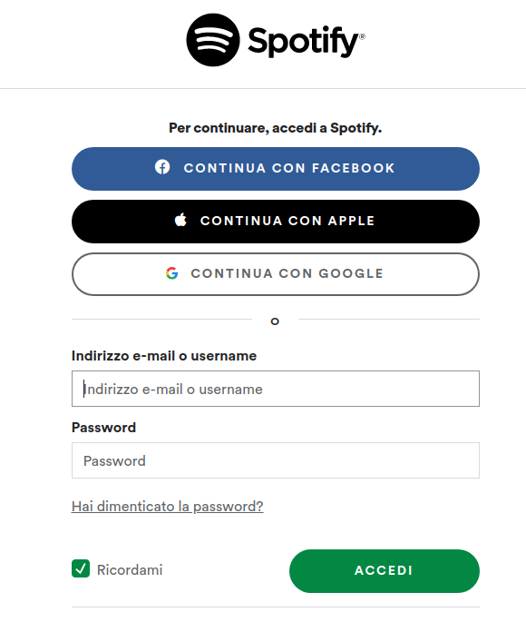
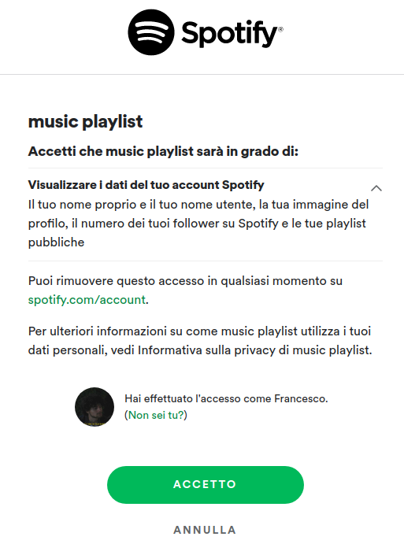
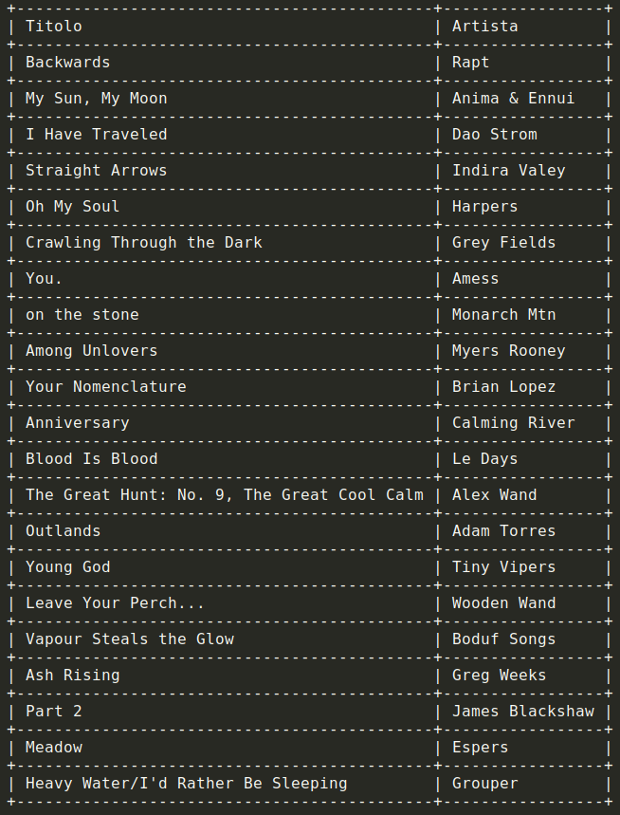
Modulo playlist_generator.py

Slide 14
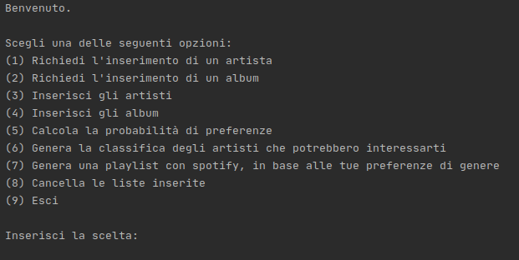
Modulo main.py
Il main è modulo da cui viene avviato il tutto, presenta un menu con nove scelte, ovvero tutte le operazioni eseguibili del sistema, inclusa la scelta di terminare il programma.

Slide 15
GRAZIE PER L’ATTENZIONE!

